Slide 1

SYSTEM PLANOWANIA PRZESTRZENNEGO
DR KARINA PILARZ

Slide 2
KRYTYKA POLSKIEGO SYSTEMU PLANISTYCZNEGO

Slide 3
POLSKI SYSTEM PLANISTYCZNY
NAJWAŻNIEJSZA REGULACJA PRAWNA
USTAWA Z DNIA
27 MARCA 2003 R.
O PLANOWANIU I ZAGOSPODAROWANIU PRZESTRZENNYM
(DALEJ: UPZP)

Slide 4
ART. 1 -> ZAKRES PRZEDMIOTOWY
ZASADY KSZTAŁTOWANIA POLITYKI PRZESTRZENNEJ PRZEZ JEDNOSTKI SAMORZĄDU TERYTORIALNEGO I ORGANY ADMINISTRACJI RZĄDOWEJ,
ZAKRES I SPOSOBY POSTĘPOWANIA W SPRAWACH PRZEZNACZANIA TERENÓW NA OKREŚLONE CELE ORAZ USTALANIA ZASAD ICH ZAGOSPODAROWANIA I ZABUDOWY
ŁAD PRZESTRZENNY I ZRÓWNOWAŻONY ROZWÓJ PRZYJĘTE ZA PODSTAWĘ TYCH DZIAŁAŃ

Slide 5
Art. 2 upzp
Ilekroć w ustawie jest mowa o:
1) "ładzie przestrzennym" - należy przez to rozumieć takie ukształtowanie przestrzeni, które tworzy harmonijną całość oraz uwzględnia w uporządkowanych relacjach wszelkie uwarunkowania i wymagania funkcjonalne, społeczno-gospodarcze, środowiskowe, kulturowe oraz kompozycyjno-estetyczne;
2) "zrównoważonym rozwoju" - należy przez to rozumieć rozwój, o którym mowa w art. 3 pkt 50 ustawy z dnia 27 kwietnia 2001 r. - Prawo ochrony środowiska (Dz. U. z 2022 r. poz. 2556 i 2687)

Slide 6
Art. 3. Ilekroć w ustawie jest mowa o:
(…)
50) zrównoważonym rozwoju – rozumie się przez to taki rozwój społeczno-gospodarczy, w którym następuje proces integrowania działań politycznych, gospodarczych i społecznych, z zachowaniem równowagi przyrodniczej oraz trwałości podstawowych procesów przyrodniczych, w celu zagwarantowania możliwości zaspokajania podstawowych potrzeb poszczególnych społeczności lub obywateli zarówno współczesnego pokolenia, jak i przyszłych pokoleń.

Slide 7
Wyrok Wojewódzkiego Sądu Administracyjnego we Wrocławiu z dnia 7 czerwca 2022 r., sygn. akt II SA/Wr 156/22, (LEX nr 3362288)
Za niedopuszczalne należy uznać takie określenie przeznaczenia terenów, które tworzy rodzaj chaosu przestrzennego i może prowadzić do konfliktów społecznych. Mieszane przeznaczenie terenu jest zatem możliwe, gdy według obiektywnych mierników konkretne funkcje nie pozostają ze sobą w kolizji zarówno w wymiarze architektoniczno-budowlanym, jak i funkcjonalno-użytkowym.

Slide 8
POZIOMY PLANOWANIA PRZESTRZENNEGO
CENTRALNY
REGIONALNY
LOKALNY

Slide 9
Art. 2 pkt 22 upzp
Ilekroć w ustawie jest mowa o:
"akcie planowania przestrzennego" - należy przez to rozumieć plan ogólny gminy, miejscowy plan zagospodarowania przestrzennego, uchwałę ustalającą zasady i warunki sytuowania obiektów małej architektury, tablic reklamowych i urządzeń reklamowych oraz ogrodzeń, ich gabaryty, standardy jakościowe oraz rodzaje materiałów budowlanych, z jakich mogą być wykonane, audyt krajobrazowy oraz plan zagospodarowania przestrzennego województwa

Slide 10
Art. 3
1. Kształtowanie i prowadzenie polityki przestrzennej na terenie gminy, w tym uchwalanie gminnych aktów planowania przestrzennego, z wyjątkiem morskich wód wewnętrznych, morza terytorialnego i wyłącznej strefy ekonomicznej oraz terenów zamkniętych ustalonych przez organ inny niż minister właściwy do spraw transportu, należy do zadań własnych gminy.
(…)
2a. Kształtowanie i prowadzenie polityki przestrzennej na obszarze związku metropolitalnego (obszarze metropolitalnym) należy do zadań związku metropolitalnego, jeżeli został utworzony.
3. Kształtowanie i prowadzenie polityki przestrzennej w województwie, w tym uchwalanie planu zagospodarowania przestrzennego województwa oraz audytu krajobrazowego, należy do zadań samorządu województwa.
4. Kształtowanie i prowadzenie polityki przestrzennej państwa należy do zadań Rady Ministrów.

Slide 11
Powiat samorządowy w polskim systemie planowania przestrzennego
Art. 3
(…)
2. Prowadzenie, w granicach swojej właściwości rzeczowej, analiz i studiów z zakresu zagospodarowania przestrzennego, odnoszących się do obszaru powiatu i zagadnień jego rozwoju, należy do zadań samorządu powiatu.

Slide 12
W POLSKIM SYSTEMIE PLANISTYCZNYM NIE MA POZIOMU POWIATOWEGO - ORGANY POWIATU NIE KSZTAŁTUJĄ I NIE PROWADZĄ POLITYKI PRZESTRZENNEJ NA JEGO OBSZARZE;
NIE OZNACZA TO JEDNAK, ŻE POWIAT I JEGO ORGANY ZOSTAŁY CAŁKOWICIE WYŁĄCZONE Z UDZIAŁU W PROCEDURZE PLANISTYCZNEJ NA POZOSTAŁYCH POZIOMACH, TJ. LOKALNYM, REGIONALNYM ORAZ CENTRALNYM.
M.IN. ORGANY POWIATU PEŁNIĄ FUNKCJE OPINIODAWCZO-DORADCZE W PROCEDURZE PLANISTYCZNEJ
PRZY STAROSTACH POWIATÓW MOGĄ BYĆ POWOŁYWANE POWIATOWE KOMISJE URBANISTYCZNO-ARCHITEKTONICZNE JAKO ORGANY DORADCZE STAROSTÓW POWIATÓW ORAZ, NA PODSTAWIE STOSOWNYCH POROZUMIEŃ, WÓJTÓW, BURMISTRZÓW GMIN ALBO PREZYDENTÓW MIAST WCHODZĄCYCH W SKŁAD TYCH POWIATÓW, KTÓRE NIE POWOŁAŁY GMINNYCH KOMISJI LUB NIE POWIERZYŁY FUNKCJI PEŁNIENIA ORGANU DORADCZEGO KOMISJI POWOŁANEJ W INNEJ GMINIE

Slide 13
WŁADZTWO PLANISTYCZNE GMINY

Slide 14
Wyrok Wojewódzkiego Sądu Administracyjnego w Krakowie z dnia 22 czerwca 2023 r., sygn. akt II SA/Kr 472/23, (LEX nr 3591920)
Gmina dysponuje samodzielnością w kształtowaniu polityki przestrzennej (władztwo planistyczne), jednakże powyższe nie oznacza dowolności w korzystaniu przez radę gminy z kompetencji w zakresie stanowienia planów miejscowych. Władztwo planistyczne gminy w tej mierze nie jest bowiem absolutne i niczym nieograniczone. Wolą ustawodawcy było bowiem pozostawienie organom gminy uprawnienia do uchwalania miejscowych planów zagospodarowania przestrzennego (aktów prawa miejscowego), przy jednoczesnym jednak nałożeniu obowiązku przestrzegania reguł stanowienia prawa.

Slide 15
Wyrok Wojewódzkiego Sądu Administracyjnego w Gdańsku z dnia 22 marca 2023 r., sygn. akt II SA/Gd 767/22, (LEX nr 3517708)
Przysługujące gminie "władztwo planistyczne" jest ograniczone przepisami prawa oraz szczegółowymi przepisami, w tym Konstytucji RP, chroniącymi prawo własności. Zakres ochrony prawa własności nie jest jednak bezwzględny a gmina, kształtując i prowadząc politykę przestrzenną na swoim terenie, musi uwzględniać nie tylko prawo własności, ale również wymagania ładu przestrzennego, walory architektoniczne i krajobrazowe, wymagania ochrony środowiska i potrzeby interesu publicznego.

Slide 16
GŁÓWNY INSTRUMENT PLANOWANIA
I ZAGOSPODAROWANIA PRZESTRZENNEGO –
MIEJSCOWY PLAN ZAGOSPODAROWANIA PRZESTRZENNEGO (MPZP)
Art. 4
1. Ustalenie przeznaczenia terenu, rozmieszczenie inwestycji celu publicznego oraz określenie sposobów zagospodarowania i warunków zabudowy terenu następuje w miejscowym planie zagospodarowania przestrzennego.
1a. W odniesieniu do obszarów morskich wód wewnętrznych, morza terytorialnego i wyłącznej strefy ekonomicznej przeznaczenie terenu, rozmieszczenie inwestycji celu publicznego oraz sposób zagospodarowania i warunki zabudowy terenu określa się na podstawie przepisów ustawy z dnia 21 marca 1991 r. o obszarach morskich Rzeczypospolitej Polskiej i administracji morskiej (Dz. U. z 2022 r. poz. 457, z późn. zm.).
2. W przypadku braku miejscowego planu zagospodarowania przestrzennego określenie sposobów zagospodarowania i warunków zabudowy terenu następuje w drodze decyzji o warunkach zabudowy i zagospodarowania terenu, przy czym:
1) lokalizację inwestycji celu publicznego ustala się w drodze decyzji o lokalizacji inwestycji celu publicznego;
2) sposób zagospodarowania terenu i warunki zabudowy dla innych inwestycji ustala się w drodze decyzji o warunkach zabudowy.
3. W odniesieniu do terenów zamkniętych w miejscowym planie zagospodarowania przestrzennego ustala się tylko granice tych terenów oraz granice ich stref ochronnych. W strefach ochronnych ustala się ograniczenia w zagospodarowaniu i korzystaniu z terenów, w tym zakaz zabudowy.
4. Przepisów ust. 3 nie stosuje się do terenów zamkniętych ustalanych przez ministra właściwego do spraw transportu.

Slide 17
Art. 6
1. Ustalenia miejscowego planu zagospodarowania przestrzennego kształtują, wraz z innymi przepisami, sposób wykonywania prawa własności nieruchomości.
2. Każdy ma prawo, w granicach określonych ustawą, do:
1) zagospodarowania terenu, do którego ma tytuł prawny, zgodnie z warunkami ustalonymi w miejscowym planie zagospodarowania przestrzennego albo decyzji o warunkach zabudowy i zagospodarowania terenu, jeżeli nie narusza to chronionego prawem interesu publicznego oraz osób trzecich;
2) ochrony własnego interesu prawnego przy zagospodarowaniu terenów należących do innych osób lub jednostek organizacyjnych.

Slide 18
Wyrok Wojewódzkiego Sądu Administracyjnego w Łodzi z dnia 19 lipca 2023 r., sygn. akt II SA/Łd 416/23, (LEX nr 3589525)
O przekroczeniu władztwa planistycznego można mówić wówczas, gdy rozwiązania planistyczne są dowolne i pozbawione uzasadnienia merytorycznego. W istotę bowiem władztwa planistycznego gminy włączone jest uprawnienie, polegające na legalnej ingerencji w sferę wykonywania prawa własności. W ramach realizacji tego uprawnienia gmina zobowiązana jest do kierowania się interesem publicznym oraz odpowiednim jego wyważeniem w odniesieniu do interesu prywatnego, przy jednoczesnym uwzględnieniu zasady niedyskryminacji, proporcjonalności i racjonalnego postępowania w perspektywie oddziaływania na prawo własności.

Slide 19
Wyrok Wojewódzkiego Sądu Administracyjnego w Lublinie z dnia 22 czerwca 2023 r., sygn. akt II SA/Lu 244/23, (LEX nr 3586194)
Gminny prawodawca, działając w granicach przysługującego mu władztwa planistycznego, może kształtować sposób wykonywania prawa własności (art. 6 ust. 1 u.p.z.p.), ma zatem kompetencje do wprowadzania rozwiązań ograniczających czy wyłączających możliwość wykorzystania nieruchomości będących prywatną własnością. Niemniej jednak tego rodzaju ingerencja musi być racjonalnie uzasadniona. Władztwo planistyczne gminy stanowi uprawnienie organu do legalnej ingerencji w sferę wykonywania prawa własności, nie stanowi jednak władztwa absolutnego, nieograniczonego, gdyż gmina, wykonując je, ma obowiązek działać w granicach prawa, kierować się interesem publicznym, wyważać interesy publiczne z interesami prywatnymi, uwzględniać aspekt racjonalnego działania i proporcjonalności ingerencji w sferę wykonywania prawa własności.

Slide 20
Art. 14
1. W celu ustalenia przeznaczenia terenów, w tym dla inwestycji celu publicznego, oraz określenia sposobów ich zagospodarowania i zabudowy rada gminy podejmuje uchwałę o przystąpieniu do sporządzenia miejscowego planu zagospodarowania przestrzennego, zwanego dalej "planem miejscowym", z zastrzeżeniem ust. 6.
2. Integralną częścią uchwały, o której mowa w ust. 1, jest załącznik graficzny przedstawiający granice obszaru objętego projektem planu miejscowego.
(…)
4. Uchwałę, o której mowa w ust. 1, rada gminy podejmuje z własnej inicjatywy, na wniosek wójta, burmistrza albo prezydenta miasta lub w wyniku zgłoszenia w ramach obywatelskiej inicjatywy uchwałodawczej, o której mowa w art. 41a ustawy z dnia 8 marca 1990 r. o samorządzie gminnym.
(…)
7. Plan miejscowy sporządza się obowiązkowo, jeżeli wymagają tego przepisy odrębne.
8. Plan miejscowy jest aktem prawa miejscowego.

Slide 21
Art. 87 Konstytucji RP
1. Źródłami powszechnie obowiązującego prawa Rzeczypospolitej Polskiej są: Konstytucja, ustawy, ratyfikowane umowy międzynarodowe oraz rozporządzenia.
2. Źródłami powszechnie obowiązującego prawa Rzeczypospolitej Polskiej są na obszarze działania organów, które je ustanowiły, akty prawa miejscowego.

Slide 22
Wyrok Naczelnego Sądu Administracyjnego z dnia 20 grudnia 2022 r., sygn. akt II OSK 2227/21, (LEX nr 3515604)
Ustawodawca w art. 14 ust. 8 u.p.z.p., uznając plan miejscowy za akt prawa miejscowego, nie odnosił się w tym względzie wyłącznie do części tekstowej. To, że graficzna część planu nie może być samoistnym źródłem wiążących ustaleń w zakresie ustalenia przeznaczenia terenu oraz określenia jego sposobów zagospodarowania i warunków zabudowy, nie może być podstawą do kwestionowania jej normatywnego charakteru. Rysunek planu jest formalnie i materialnie zintegrowany z częścią tekstową, pełniąc przy tym funkcje uzupełniające, wyjaśniające i ilustrujące ustalenia ujęte w treści uchwały. Z tych też względów część graficzna planu powinna być poddana tym samym (choć przy uwzględnieniu swoistości graficznego przekazu) wymogom legislacyjnym co część tekstowa.

Slide 23
Wyrok Wojewódzkiego Sądu Administracyjnego w Krakowie z dnia 3 lipca 2020 r., sygn. akt II SA/Kr 292/20, (LEX nr 3040634)
W treści planu zagospodarowania przestrzennego, stanowiącego zgodnie z art. 14 ust. 8 u.p.z.p., akt prawa miejscowego, niedopuszczalne są postanowienia niedookreślone, czy potoczne. Plan zagospodarowania przestrzennego, jako akt prawa miejscowego powinien zawierać regulacje czytelne - niebudzące wątpliwości interpretacyjnych. Jeżeli tego nie czyni, budząc wątpliwości zasadniczej natury, co do parametrów lokalizacji inwestycji na terenie objętym planem miejscowym, to może stanowić zagrożenie dla standardów państwa prawa, powielając wątpliwości na etapie rozstrzygnięć indywidualnych.

Slide 24
Art. 15 – obligatoryjne i fakultatywne elementy planu miejscowego;
Art. 17 – procedura planistyczna;
Art. 20 – uchwalenie planu miejscowego;
Art. 27b – procedura uproszczona.

Slide 25
Art. 28
1. Istotne naruszenie zasad sporządzania planu ogólnego lub planu miejscowego, istotne naruszenie trybu ich sporządzania, a także naruszenie właściwości organów w tym zakresie, powodują nieważność uchwały rady gminy w całości lub części.
2. Jeżeli rozstrzygnięcie nadzorcze wojewody stwierdzające nieważność uchwały w sprawie planu ogólnego lub planu miejscowego stanie się prawomocne, czynności, o których mowa w art. 13i i art. 17, ponawia się w zakresie niezbędnym do doprowadzenia do zgodności projektu planu ogólnego lub planu miejscowego z przepisami prawnymi.

Slide 26
Wyrok Wojewódzkiego Sądu Administracyjnego w Poznaniu z dnia 17 sierpnia 2023 r., sygn. akt IV SA/Po 424/23, (LEX nr 3600904)
W świetle art. 28 ust. 1 u.p.z.p. nie każde naruszenie zasad sporządzania planu miejscowego lub trybu jego sporządzania skutkuje stwierdzeniem nieważności uchwały rady gminy w całości lub w części. Naruszenie takie musi zostać ocenione jako istotne, czyli takie, które prowadzi w konsekwencji do sytuacji, gdy przyjęte ustalenia planistyczne są jednoznacznie odmienne od tych, które zostałyby podjęte, gdyby nie naruszono zasad lub trybu sporządzania planu miejscowego.

Slide 27
Zintegrowany plan inwestycyjny
Art. 37ea
1. Na wniosek inwestora złożony za pośrednictwem wójta, burmistrza albo prezydenta miasta rada gminy może uchwalić zintegrowany plan inwestycyjny.
2. Zintegrowany plan inwestycyjny obejmuje obszar inwestycji głównej oraz inwestycji uzupełniającej.
3. Zintegrowany plan inwestycyjny jest szczególną formą planu miejscowego.
4. Wejście w życie zintegrowanego planu inwestycyjnego powoduje utratę mocy obowiązującej planów miejscowych lub ich części odnoszących się do terenu objętego tym zintegrowanym planem inwestycyjnym.

Slide 28
Zarządzenie wojewody w sprawie planu miejscowego dla inwestycji o szczególnym znaczeniu
Art. 37na
Rada Ministrów może wystąpić do wojewody o wydanie zarządzenia w sprawie planu miejscowego dla inwestycji o szczególnym znaczeniu dla ochrony podstawowych interesów bezpieczeństwa Państwa lub gospodarki narodowej, o planowanych kosztach inwestycji wynoszących co najmniej 500 mln zł oraz liczbie nowych miejsc pracy wynoszącej co najmniej 50.
(…)
4. Jeżeli rada gminy nie wyrazi zgody, o której mowa w ust. 2 pkt 8, wojewoda nie wydaje zarządzenia, o którym mowa w ust. 1.
(…)
8. W zakresie nieuregulowanym w ust. 1-7 do planów miejscowych, o którym mowa w ust. 1, stosuje się odpowiednio przepisy o planach miejscowych uchwalanych przez radę gminy.

Slide 29
Plan ogólny
Art. 13a
1. Dla obszaru gminy, z wyłączeniem terenów zamkniętych innych niż ustalane przez ministra właściwego do spraw transportu, rada gminy uchwala plan ogólny gminy, zwany dalej "planem ogólnym".
2. Zmiana planu ogólnego może obejmować część obszaru gminy.
(...)
4. W planie ogólnym:
1) określa się:
a) strefy planistyczne,
b) gminne standardy urbanistyczne;
2) można określić:
a) obszary uzupełnienia zabudowy,
b) obszary zabudowy śródmiejskiej.

Slide 30
5. Plan ogólny w zakresie, o którym mowa w:
1) ust. 4 pkt 1 i pkt 2 lit. b, uwzględnia się przy sporządzaniu miejscowego planu zagospodarowania przestrzennego oraz stanowi podstawę prawną decyzji o warunkach zabudowy i zagospodarowania terenu;
2) ust. 4 pkt 2 lit. a, stanowi podstawę prawną decyzji o warunkach zabudowy.
(…)
7. Plan ogólny jest aktem prawa miejscowego.

Slide 31
Art. 13b – elementy uwzględniane przy ustalaniu planu ogólnego gminy;
Art. 13c – podział obszaru objętego planem ogólnym gminy na strefy planistyczne;
Art. 13i – podjęcie uchwały o przystąpieniu do sporządzania planu ogólnego gminy oraz działania podejmowane po jej podjęciu

Slide 32
Art. 13k
1. Wójt, burmistrz albo prezydent miasta przedstawia wojewodzie uchwałę w sprawie uchwalenia planu ogólnego wraz z załącznikiem oraz dokumentacją prac planistycznych w celu oceny ich zgodności z przepisami prawnymi.
2. Jeżeli plan ogólny uniemożliwia realizację inwestycji celu publicznego o znaczeniu krajowym, wojewódzkim, metropolitalnym lub powiatowym, ujętych w planie zagospodarowania przestrzennego województwa, a rada gminy nie przystąpiła do zmiany planu ogólnego albo, uchwalając plan ogólny lub jego zmianę, nie wprowadziła ustaleń umożliwiających realizację tych inwestycji, wojewoda, po podjęciu czynności zmierzających do uzgodnienia terminu realizacji tych inwestycji i warunków wprowadzenia tych inwestycji do planu ogólnego, wzywa radę gminy do uchwalenia planu ogólnego lub jego zmiany w wyznaczonym terminie. Po bezskutecznym upływie tego terminu wojewoda sporządza miejscowy plan zagospodarowania przestrzennego albo jego zmianę dla obszaru, którego dotyczy zaniechanie gminy, w zakresie koniecznym dla możliwości realizacji inwestycji celu publicznego oraz wydaje w tej sprawie zarządzenie zastępcze.
3. W przypadku, o którym mowa w ust. 2, koszty sporządzenia planu miejscowego ponosi w całości gmina, której obszaru dotyczy zarządzenie zastępcze.

Slide 33
Art. 65 ustawy z dnia 7 lipca 2023 r. o zmianie ustawy o planowaniu i zagospodarowaniu przestrzennym oraz niektórych innych ustaw
1. Studia uwarunkowań i kierunków zagospodarowania przestrzennego gmin zachowują moc do dnia wejścia w życie planu ogólnego gminy w danej gminie, jednak nie dłużej niż do dnia 31 grudnia 2025 r., i stosuje się do nich przepisy dotychczasowe.

Slide 34
Studium uwarunkowań i kierunków zagospodarowania przestrzennego gminy
Art. 9.
1. W celu określenia polityki przestrzennej gminy, w tym lokalnych zasad zagospodarowania przestrzennego, rada gminy podejmuje uchwałę o przystąpieniu do sporządzania studium uwarunkowań i kierunków zagospodarowania przestrzennego gminy, zwanego dalej "studium".
2. Wójt, burmistrz albo prezydent miasta sporządza studium zawierające część tekstową i graficzną, uwzględniając ustalenia strategii rozwoju województwa i planu zagospodarowania przestrzennego województwa, a także strategii rozwoju ponadlokalnego oraz strategii rozwoju gminy, o ile gmina dysponuje takim opracowaniem.
3. Studium sporządza się dla obszaru w granicach administracyjnych gminy.
3a. Zmiana studium dla części obszaru gminy wymaga dokonania, zarówno w części tekstowej jak i graficznej studium, zmian w odniesieniu do wszystkich treści, które w wyniku wprowadzonej zmiany przestają być aktualne, w szczególności zmian w zakresie określonym w art. 10 ust. 1.
4. Ustalenia studium są wiążące dla organów gminy przy sporządzaniu planów miejscowych.
5. Studium nie jest aktem prawa miejscowego.

Slide 35
Art. 94 usg
1. Nie stwierdza się nieważności uchwały lub zarządzenia organu gminy po upływie jednego roku od dnia ich podjęcia, chyba że uchybiono obowiązkowi przedłożenia uchwały lub zarządzenia w terminie określonym w art. 90 ust. 1, albo jeżeli są one aktem prawa miejscowego.
2. Jeżeli nie stwierdzono nieważności uchwały lub zarządzenia z powodu upływu terminu określonego w ust. 1, a istnieją przesłanki stwierdzenia nieważności, sąd administracyjny orzeka o ich niezgodności z prawem. Uchwała lub zarządzenie tracą moc prawną z dniem orzeczenia o ich niezgodności z prawem. Przepisy Kodeksu postępowania administracyjnego co do skutków takiego orzeczenia stosuje się odpowiednio.

Slide 36
Uchwała krajobrazowa
Art. 37a
1. Rada gminy może ustalić w formie uchwały zasady i warunki sytuowania obiektów małej architektury, tablic reklamowych i urządzeń reklamowych oraz ogrodzeń, ich gabaryty, standardy jakościowe oraz rodzaje materiałów budowlanych, z jakich mogą być wykonane.
2. W odniesieniu do szyldów w uchwale, o której mowa w ust. 1, określa się zasady i warunki ich sytuowania, gabaryty oraz liczbę szyldów, które mogą być umieszczone na danej nieruchomości przez podmiot prowadzący na niej działalność.
3. W uchwale, o której mowa w ust. 1, rada gminy może ustalić zakaz sytuowania ogrodzeń oraz tablic reklamowych i urządzeń reklamowych, z wyłączeniem szyldów.
4. Uchwała, o której mowa w ust. 1, jest aktem prawa miejscowego.
5. Uchwała, o której mowa w ust. 1, dotyczy całego obszaru gminy, z wyłączeniem terenów zamkniętych ustalonych przez inne organy niż ministra właściwego do spraw transportu.
6. Uchwała, o której mowa w ust. 1, może przewidywać różne regulacje dla różnych obszarów gminy określając w sposób jednoznaczny granice tych obszarów.
(…)

Slide 37
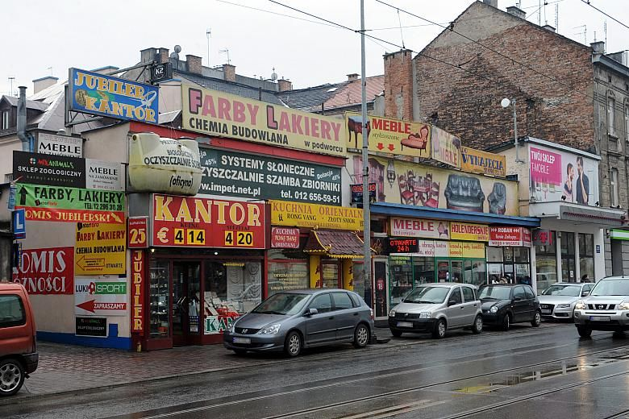
https://www.national-geographic.pl/artykul/koniec-z-baneroza-i-grodzonymi-osiedlami-w-krakowie-w-zycie-wchodzi-uchwala-krajobrazowa

Slide 38
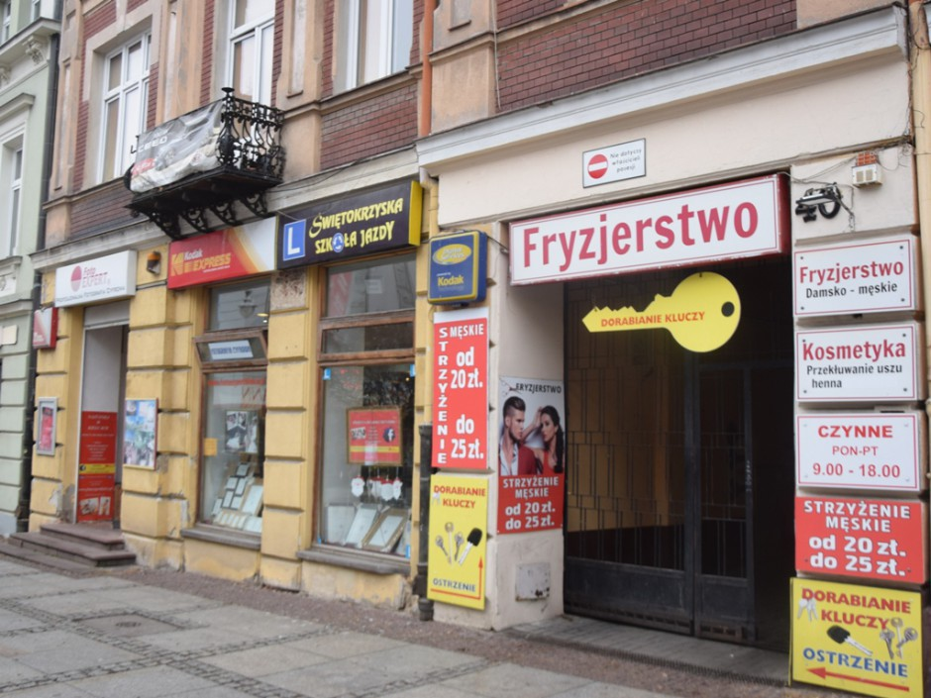

Slide 39
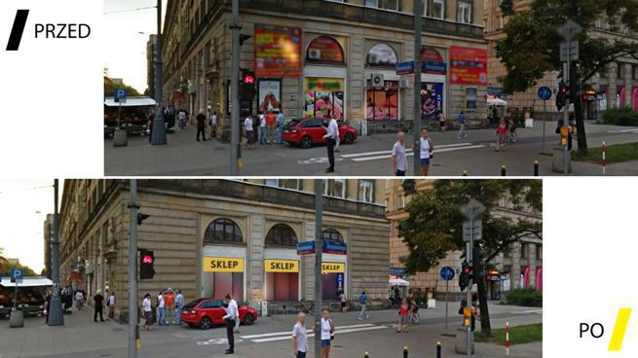

Slide 40
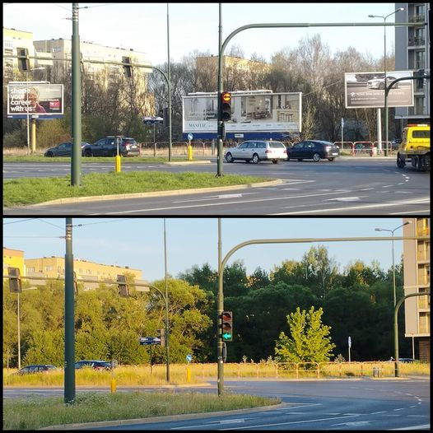

Slide 41
Planowanie przestrzenne w województwie
Art. 38
Organy samorządu województwa sporządzają plan zagospodarowania przestrzennego województwa, prowadzą analizy i studia oraz opracowują koncepcje i programy, odnoszące się do obszarów i problemów zagospodarowania przestrzennego odpowiednio do potrzeb i celów podejmowanych w tym zakresie prac, a także sporządzają audyt krajobrazowy.

Slide 42
Najważniejszym aktem planistycznym na poziomie regionalnym jest plan zagospodarowania przestrzennego województwa. Nie ma on charakteru powszechnie obowiązującego. Stanowi instrument zarządzania rozwojem regionalnym, który zapewnia koordynację między planowaniem krajowym a planowaniem lokalnym. Określa zasady organizacji struktury przestrzennej regionu, uwzględniając zewnętrzne i wewnętrzne uwarunkowania społeczno-gospodarcze i funkcjonalno-przestrzenne.

Slide 43
Art. 38a
1. Dla obszaru województwa sporządza się, nie rzadziej niż raz na 20 lat, audyt krajobrazowy.
2. Audyt krajobrazowy identyfikuje krajobrazy występujące na całym obszarze województwa, określa ich cechy charakterystyczne oraz dokonuje oceny ich wartości.
(…)

Slide 44
Art. 38b – sporządzenie audytu krajobrazowego;
Art. 39 – uchwała o przystąpieniu do sporządzania planu zagospodarowania przestrzennego województwa;
Art. 41 – procedura planistyczna w województwie;
Art. 42 – uchwalenie planu zagospodarowania przestrzennego województwa

Slide 45
Art. 44
1. Ustalenia planu zagospodarowania przestrzennego województwa wprowadza się do planu ogólnego oraz planu miejscowego po uprzednim uzgodnieniu terminu realizacji inwestycji celu publicznego o znaczeniu ponadlokalnym i warunków wprowadzenia ich do planu ogólnego oraz planu miejscowego.
2. Uzgodnienia, o których mowa w ust. 1, przeprowadza marszałek województwa z wójtem, burmistrzem albo prezydentem miasta.
3. Koszty wprowadzenia ustaleń planu zagospodarowania przestrzennego województwa do planu ogólnego i planu miejscowego oraz zwrotu wydatków na odszkodowania, o których mowa w art. 36, a także kwoty przeznaczone na pokrycie zwiększonych kosztów realizacji zadań gminnych są ustalane w umowie zawartej między marszałkiem województwa a wójtem, burmistrzem albo prezydentem miasta. Przepisy art. 21 stosuje się odpowiednio.
4. Spory dotyczące spraw, o których mowa w ust. 1-3, rozstrzygają sądy powszechne.

Slide 46
Planowanie przestrzenne na poziomie centralnym
W 2020 r. weszła w życie nowelizacja upzp , która m.in. wyeliminowała najważniejszy do tej pory akt planistyczny szczebla centralnego, tj. koncepcję przestrzennego zagospodarowania kraju. Reforma ta uznana została za wyraz tendencji centralistycznych oraz poddana krytyce, bowiem centralizacja uznawana jest za z natury rzeczy niedemokratyczną, a ponadto nieefektywną oraz niesprzyjającą rozwojowi społeczno-gospodarczemu kraju.

Slide 47
Obecnie najważniejszym aktem planistycznym poziomu centralnego jest średniookresowa strategia rozwoju kraju (art. 12a ustawy o zasadach prowadzenia polityki rozwoju). Nowym instrumentem prawnym jest także przyjmowana przez Radę Ministrów w drodze uchwały koncepcja rozwoju kraju (art. 5 pkt 4ba ustawy o zasadach prowadzenia polityki rozwoju). Ponadto na poziomie kraju prowadzona jest współpraca transgraniczna i przygraniczna w ramach planowania i zagospodarowania przestrzennego, która oceniana jest jako problematyczna, gdyż systemy planistyczne poszczególnych państw nie są wzajemnie dostatecznie skoordynowane.

Slide 48
Rozdział 5
Lokalizacja inwestycji celu publicznego i ustalanie warunków zabudowy w odniesieniu do innych inwestycji

